Slide 1
TRƯỜNG TIỂU HỌC ……
CHÀO MỪNG QUÝ THẦY CÔ
VỀ DỰ GIỜ THĂM LỚP
Môn Tự nhiên và Xã hội lớp 3
BÀI 16: CƠ QUAN TUẦN HOÀN (T1)
Giáo viên:……………………………………
Lớp: 3

Slide 3
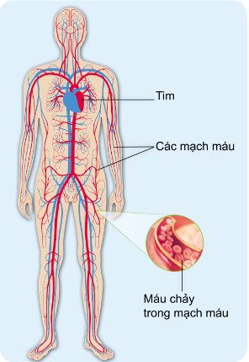
Thứ……ngày…..tháng…..năm…….
TỰ NHIÊN VÀ XÃ HỘI
Bài 16: CƠ QUAN TUẦN HOÀN (T1)
1. Các bộ phận chính của cơ quan tuần hoàn.
Chỉ và nói tên các bộ phận chính của cơ quan tuần hoàn trong sơ đồ:
Cơ quan tuần hoàn gồm có bộ phận chính nào?
Tim
Cơ quan tuần hoàn gồm các cơ quan chính là: Tim và các mạch máu.
SƠ ĐỒ CƠ QUAN TUẦN HOÀN
Các mạch máu
Máu chảy trong mạch máu

Slide 4
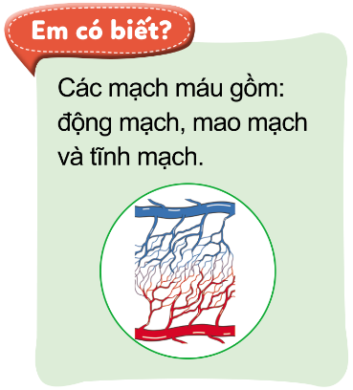
Thứ……ngày…..tháng…..năm…….
TỰ NHIÊN VÀ XÃ HỘI
Bài 16: CƠ QUAN TUẦN HOÀN (T1)
1. Các bộ phận chính của cơ quan tuần hoàn.
TĨNH MẠCH
MAO MẠCH
ĐỘNG MẠCH
Cơ quan tuần hoàn là một hệ thông khép kín, bao gồm: tim và các mạch máu.

Slide 5
Thứ……ngày…..tháng…..năm…….
TỰ NHIÊN VÀ XÃ HỘI
Bài 16: CƠ QUAN TUẦN HOÀN (T1)
2. Chức năng của cơ quan tuần hoàn.
Khám phá hoạt động của tim mạch.
1. Đặt tay phải lên ngực trái của mình (hình 1), đếm nhịp đập của tim trong vòng một phút.
2. Đặt hai đầu ngón tay của tay phải lên cổ tay tại vị trí ngay dưới nếp gấp cổ tay (hình 2). Đếm nhịp đập của mạch trong vòng một phút.
3. Chia sẻ với bạn về các kết quả trên

Slide 6
Thứ……ngày…..tháng…..năm…….
TỰ NHIÊN VÀ XÃ HỘI
Bài 16: CƠ QUAN TUẦN HOÀN (T1)
2. Chức năng của cơ quan tuần hoàn.
Tim hoạt động như một máy bơm. Khi cơ tim co bóp để bơm máu, em có thể cảm nhận được nhịp tim và mạch. Tim của trẻ em thường đập khoảng 70 đến 120 lần trong một phút. Với mỗi nhịp tim, máu được vận chuyển cung cấp khi ô-xi và các chất dinh dưỡng nuôi cơ thể, đồng thời thu nhận khí các-bô-nic và các chất thải từ các cơ quan của cơ thể.

Slide 7
Thứ……ngày…..tháng…..năm…….
TỰ NHIÊN VÀ XÃ HỘI
Bài 16: CƠ QUAN TUẦN HOÀN (T1)
2. Chức năng của cơ quan tuần hoàn.
Nhịp tim của em thay đổi thế nào khi em vận động nhẹ và vận động mạnh? Vì sao?
THẢO LUẬN NHÓM 4

Slide 8
Thứ……ngày…..tháng…..năm…….
TỰ NHIÊN VÀ XÃ HỘI

Slide 9
XIN CHÂN THÀNH CẢM ƠN QUÝ THẦY CÔ GIÁO VÀ CÁC EM

